Slide 1



UNIVERSIDAD AUTÓNOMA DEL ESTADO DE MÉXICO
CENTRO UNIVERSITARIO UAEM AMECAMECA
LA OBSERVACIÓN
Por: M.A.O. Guadalupe Melchor Díaz
Unidad de Aprendizaje: Métodos de Investigación
Programa de educación: Licenciatura en Nutrición Créditos institucionales: 06
Octubre 2016

Slide 2

GUIÓN EXPLICATIVO PARA EL EMPLEO DEL PRESENTE MATERIAL
La mayor parte de las transparencias ponen de relieve los temas principales de los contenidos en las “notas resumidas”. En tanto que las ayudas visuales sirven para ilustrar las exposiciones. Al comienzo de la sesión de trabajo, se entregara a los estudiantes los impresos de las transparencias que serán utilizadas.

Slide 3

OBJETIVOS
Conocerá los cuatro tipos básicos de técnicas cualitativas de investigación utilizadas en salud.
Identificaras los tipos de observación según el grado de participación del observador.
Reconocerá el desarrollo de la técnica de observación

Slide 4

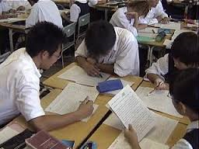
TÉCNICAS CUALITATIVAS DE INVESTIGACIÓN
UTILIZADAS EN SALUD
La observación
La entrevista
El análisis documental
Las técnicas participativas

Slide 5

LA OBSERVACIÓN
Es el proceso de contemplar sistemática y detenidamente el desarrollo de un fenómeno tal como discurre por sí mismo.
Equivale a mirar con detenimiento una situación, con el fin de obtener la máxima información posible de dicho entorno.

Slide 6


LA ENTREVISTA
Es una conversación en la que se ejercita el arte de formular preguntas y escuchar respuestas. Su principal finalidad es la obtención de información.

Slide 7


EL ANÁLISIS DOCUMENTAL
Consiste en el análisis de los datos procedentes de diversos tipos de documentos, que presta particular atención a la relación de los datos con su contexto.

Slide 8

LAS TÉCNICAS PARTICIPATIVAS
Es un grupo de técnicas que requieren una mayor participación por parte de los informantes, que son la lluvia de ideas, las técnicas de consenso, como el grupo nominal, la realización o interpretación de dibujos.

Slide 9

OBSERVACIÓN
La observación implica un encuentro entre el observador y los sujetos observados.
La percepción de quien observa.
Por su deseo de obtener información sobre un tema en particular.
Dicho encuentro está mediado por:

Slide 10
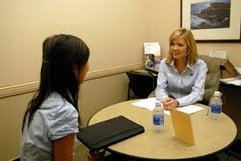
La observación se lleva a cabo mediante:
Un proceso sistemático de registro.
Una descripción detallada e interpretación de un acontecimiento de interés.

Slide 11

TIPOS DE OBSERVACIÓN
El grado de estructuración
El número de observadores
La transparencia del proceso
El grado de participación del observador
La observación se puede clasificar según:

Slide 12

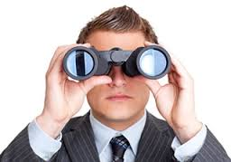
Tipos de observación según el instrumento utilizado
La observación Semidirigida o semiestructurada: es aquella en la cual se establecen unos criterios previos o elementos que serán objeto de observación y que de acuerdo con el proceso que se desarrolle pueden ser adaptados o transformados.
La observación no dirigida o no estructurada. Es aquella en la que el observador no utiliza un instrumento y no se han definido las categorías que constituirán el centro de atención de la observación.

Slide 13
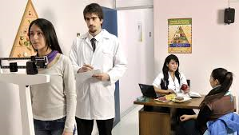

Tipos de observación según el número de observadores
La observación individual: Es desarrollada por un solo sujeto que analiza un mismo fenómeno desde un referente único o diverso.
La observación grupal: Es desarrollada por un grupo de observadores que analizan un mismo fenómeno desde un referente único o diverso.

Slide 14
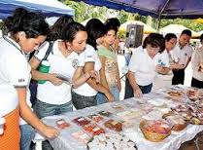
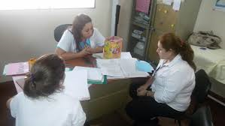
Tipos de observación según la
transparencia del proceso
La observación oculta: es aquella en la que los sujetos desconoces que están siendo observados.
La observación abierta: los sujetos conocen los propósitos de la investigación y la situación en que serán analizados.

Slide 15

Tipos de observación según la participación del observador
La observación participante: es aquella en la que el investigador se integra a la realidad que pretende observar, convirtiéndose en uno más del grupo u organización que estudia, entrando en la conversación con sus miembros y estableciendo un estrecho contacto con ellos, de manera que su presencia no perturbe o interfiera de algún modo el curso natural de los acontecimientos.

Slide 16

Tipos de observación según la participación del observador
La observación no participante: Se desarrolla sin que el observador participe en la acción, es decir no se integra al contexto, grupo o situación que es objeto de análisis. El investigador se dedica a observar el fenómeno objeto de estudio y no ejerce una influencia directa sobre la conducta de los sujetos que participan en el estudio.

Slide 17
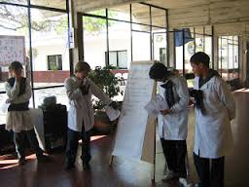
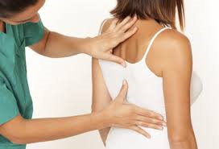
FASES DEL DESARROLLO DE LA OBSERVACIÓN
I. Fase de preparación
II. Fase de ejecución

Slide 18
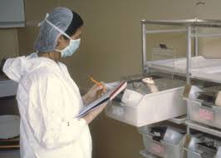

I.-Etapas de la fase de preparación de la observación:
Guía de la observación. En caso de que se opte por la observación semiestructurada.
Contacto con los informantes.
Definición del lugar y momento de la observación
Preparación de los materiales.

Slide 19
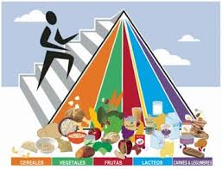
Ayudas de la guía de observación:
La observación se centro en los objetivos y temas que se investigan.
Cuando hay varios observadores, proporciona un marco de referencia para el proceso.

Slide 20


Contenidos de la guía de observación:
Fecha, hora, lugar de observación.
Los temas y aspectos relativos a los objetivos de la investigación.

Slide 21
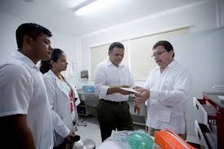
Pasos esenciales para el contacto con los informantes para realizar la observación:
Establecer el contacto con los informantes.
Darles a conocer los propósitos del estudio.
Obtener su autorización para llevar a cabo la observación.
Si la observación es oculta, debe obtenerse permisos a nivel de la institución o de las personas responsables de los grupos que serán observados.

Slide 22
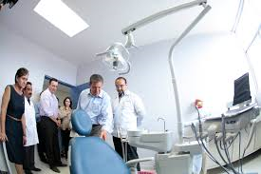
Aspectos esenciales para la definición del lugar y momento de la observación:
Obtener la autorización para observar.
Establecer el lugar y los periodos de tiempos que se requieren para la observación.
Averiguar dónde y cuándo se desarrollan las actividades de interés.

Slide 23

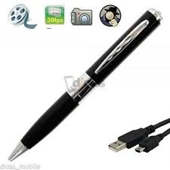
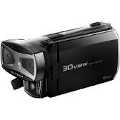
Elementos necesarios en la preparación de los materiales para el trabajo de campo:
Filmadora, grabadora, pilas, cintas.
Guía de observación.
Papel y bolígrafo.

Slide 24


II.-Etapas de la fase de Ejecución de la observación:
Observar y escuchar atentamente a los sujetos que están siendo observados, procurando no influir su conducta.
Efectuar un registro de la observación a través de diversas estrategias.

Slide 25
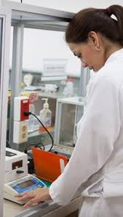
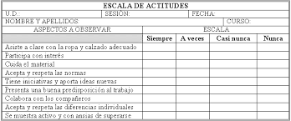
TIPOS DE ESTRATEGIAS DE OBSERVACIÓN
I. Registros no sistematizados.
II. Registros sistematizados parcialmente.

Slide 26
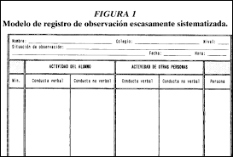
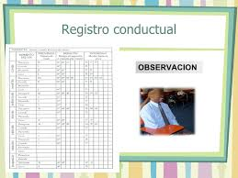
I. Formas de registros no sistematizados
Documentos personales
Registros narrativos
Registros mecánicos
Otras técnicas

Slide 27
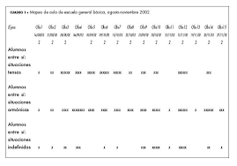
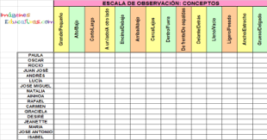
II. Formas de registros sistematizados parcialmente
Listas de control
Escalas de estimación

Slide 28


I. Formas de registros no sistematizados
Documentos personales:
Historias de vida: ofrece un marco para interpretar la experiencia humana.
Biografía: información acerca de la vida de una persona o grupo determinado.
Autobiografía: profundiza ideográficamente en el estudio de un individuo.
Entrevista en profundidad: obtener información de determinadas esferas del sujeto.
Diarios: registro de cambios a través del tiempo.
Cuadernos de notas: recordar una situación vivida con más precisión.

Slide 29

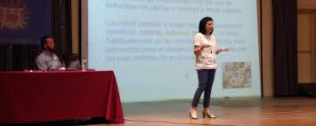
Registros narrativos:
Anecdotario: registran conceptos de interés
Notas de campo: información de primera mano
Muestreo de tiempo: describir conductas tal y como se producen

Slide 30
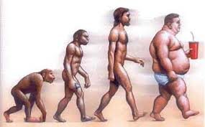

Registros mecánicos
Pruebas fotográficas: análisis detenido y profundo de determinados sucesos.
Video: transmitir un mensaje estructurado que permita observar las pautas de comportamiento de un grupo.
Audio: diagnóstico de una situación

Slide 31
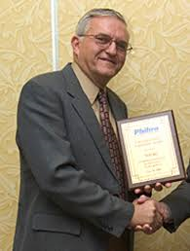
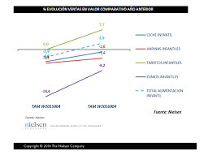
Otras técnicas
Consulta de documentos: proporciona un marco de referencia para un estudio.
Elaboración de mapas: facilita datos del contexto y comunidad en la que se va a trabajar.
Comentario en vivo: comentarios sobre el terreno de las situaciones en estudio.

Slide 32
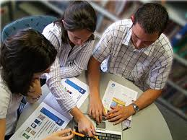
II. Formas de registros sistematizados parcialmente
Listas de control
Intermitente cualquiera de las dos formas permiten de manera fácil codificar, registrar.
Regular analizar por tanto reducen el tiempo de la observación.

Slide 33

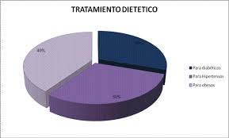
Escalas de estimación
Numérica
Gráfica
Descriptiva
Las tres son fáciles de complementar y de corregir.

Slide 34
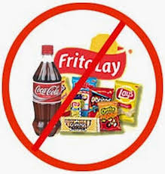
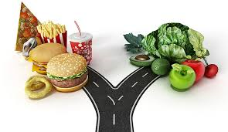
FUENTES DE ERROR EN LAS OBSERVACIONES
Por parte del observador
Por parte del observado

Slide 35
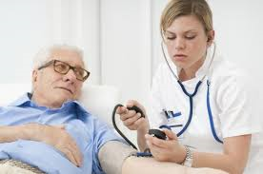

Por parte del observador:
Concentración en un solo aspecto.
Interpretación basada en las expectativas.
Interpretación por comparación.
Distorsión debida a primeras impresiones.
Olvidarse de anotar las observaciones.
Por parte del observado:
Cambios en la conducta.

Slide 36
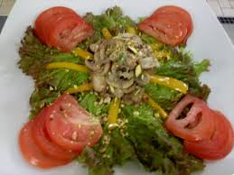
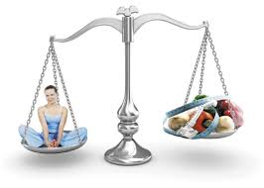
Ventajas de la observación
Se observa a las personas en su contexto natural, sin interferir.
Proximidad a las fuentes
Desventajas de la observación
La subjetividad del observador que conlleva a describir sólo aquellos hechos que llaman su atención.
Negativas de los participantes para que sean registrados sus comportamientos.

Slide 37


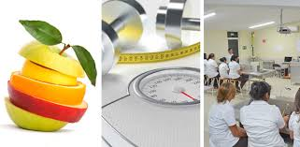
Ejemplos de datos que se pueden obtener a través de las observaciones.
Aspectos sociales (condiciones de vivienda).
Actitudes y conductas (sin influenciarlos).
El comportamiento de las personas en su entorno natural.
Las interacciones entre los miembros de un grupo y su cambio a través del tiempo.
La influencia de la cultura en el cuidado de la salud.
El comportamiento de los grupos que no aceptan participar en un estudio.

Slide 38
BIBLIOGRAFÍA
Delgado Gallego María Eugenia, et. al. (2011). Introducción a las técnicas cualitativas de investigación e salud. Universidad del Valle, Colombia.
Izacara Palacios, Simón P. (2014). Manual de Investigación Cualitativa. Fontamara, México.
Pérez Serrano, Gloria. (2012). Investigación cualitativa. Retos e interrogantes. La Muralla, Madrid.
Taylor, S. J., Bogdan R. (2012). Introducción a los métodos cualitativos de investigación. PAIDOS, Barcelona.
Ulin, Priscilla R. (2006). Investigación aplicada en salud pública. Métodos cualitativos. OPS & OMS, Whashington.

